Slide 1
Mikroprozessortechnik
Präsenz-freies Arbeiten
| WS2020/21 rev1

Slide 2
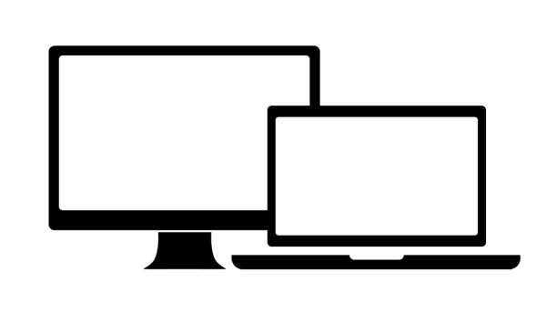
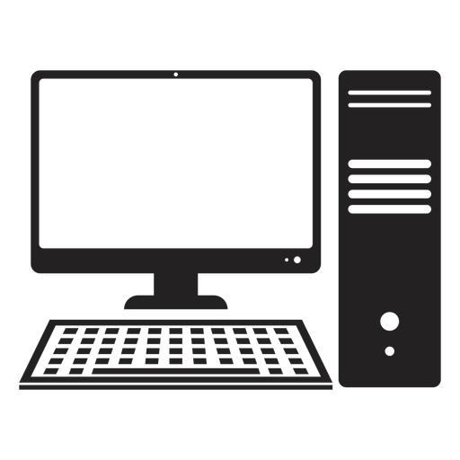
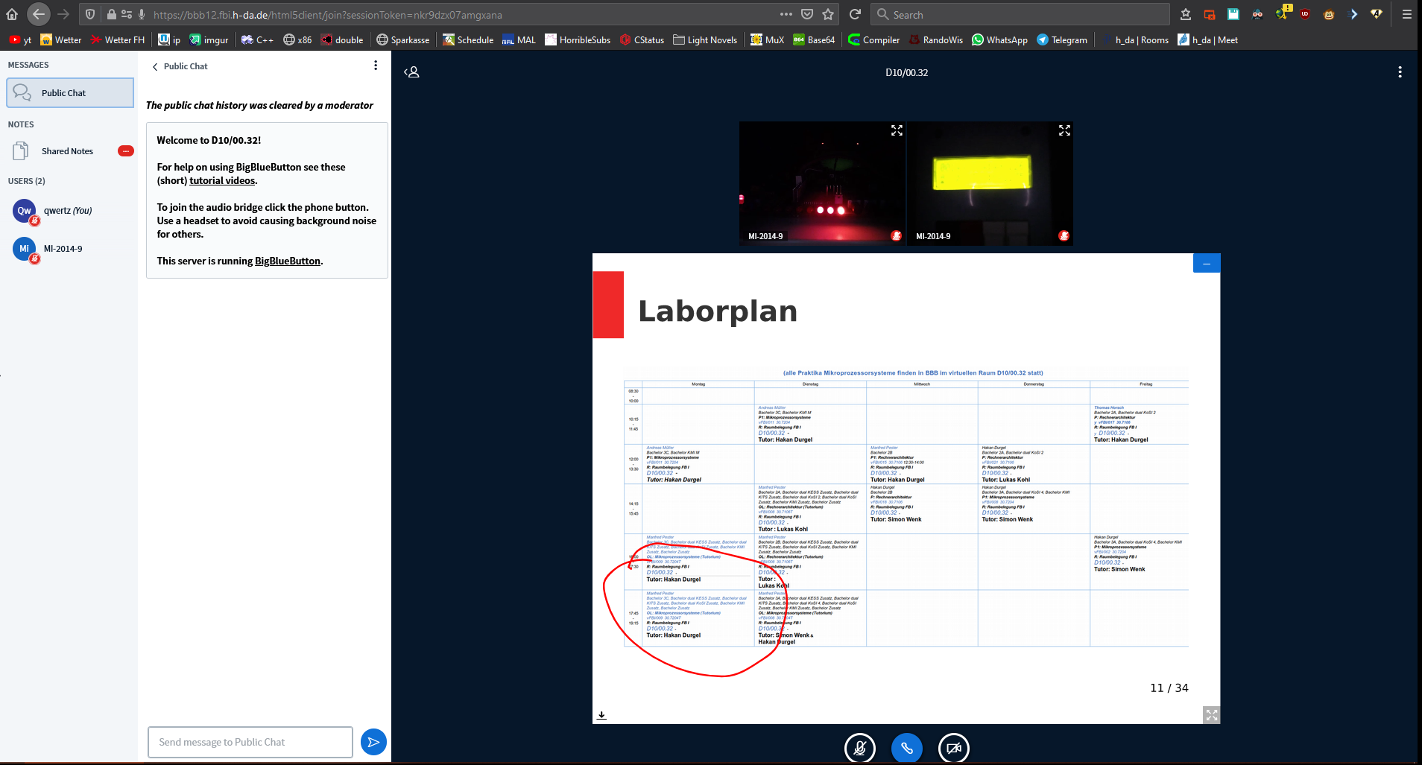

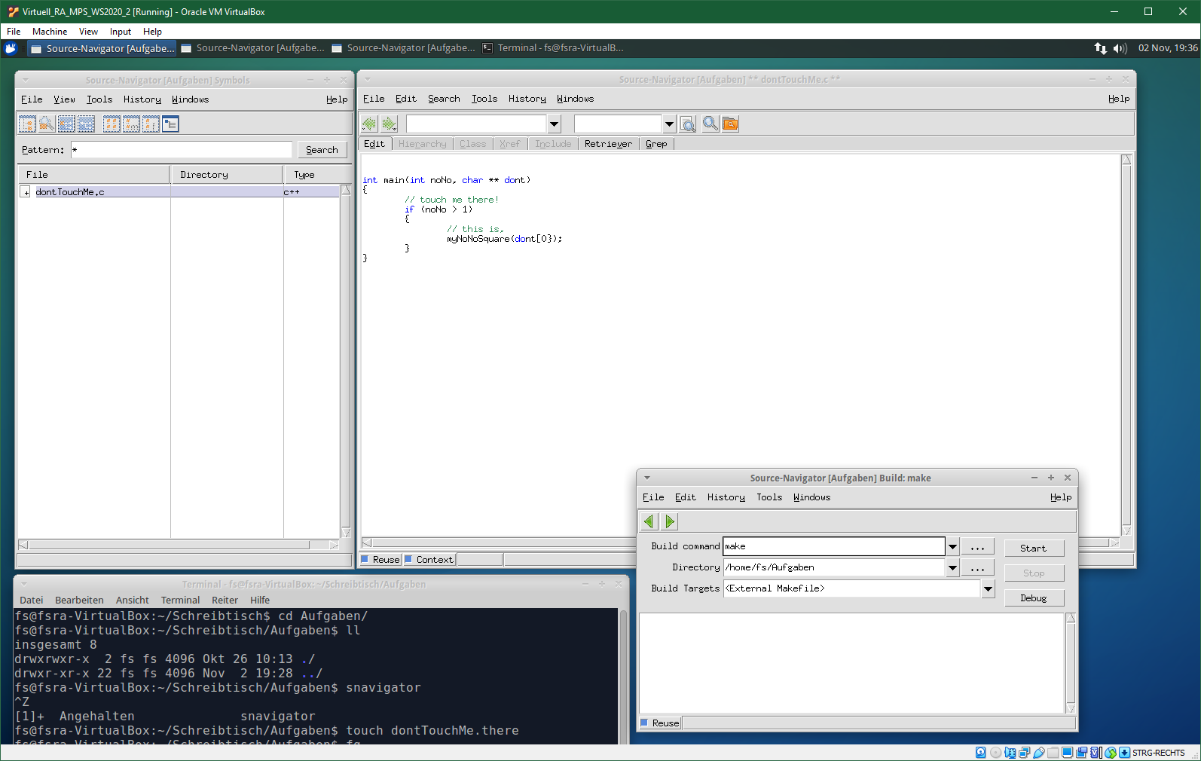
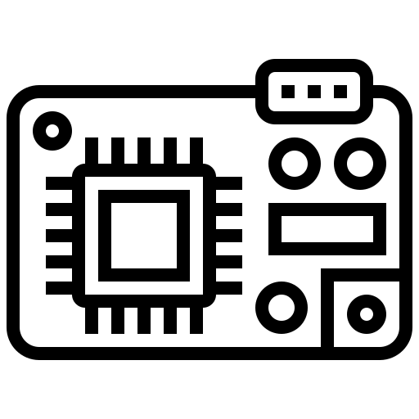


Workflow-Übersicht
Home-Network [127.0.0.1]
Fbi-Network [141.100.xxx.xxx]
MI-2014-XX
141.100.52.XX:2001
141.100.52.XX
vpn.fbi.h-da.de
AT91EB63
Evaluation Board
VPN

Slide 3

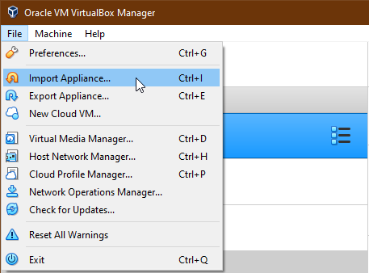
Virtualisierung
Virtualbox herunterladen
https://www.virtualbox.org
MPS-Image (OVA-Datei) herunterladen
  https://userv.fbi.h-da.de/LabDisk/MI/images/Virtuell_RA_MPS_WS2020.ova
  Eventuell mit st-Account authentifizieren für Download
  Das Image aus dem vorigen Semester ist nicht in
  der Lage eine VPN-Verbindung aufzunehmen.
  Immer das aktuellste Image beziehen!
MPS-Image importieren

Slide 4


Lokales Arbeiten | Vorbereitung auf Praktikum
VM starten, einloggen (PW: fs)
Beim ersten Mal:
  Auf „LabDisk“ verbinden*
  MPS-Ordner des jeweiligen
  Semesters in den Aufgaben-
  Ordner kopieren**
SourceNavigator aus dem Termin-Ordner starten (snavigator)
  Gleiches Prozedere wie in Rechnerarchitektur:
    Tools → Build → Start
    Tools → Build → Debug (Target: Simulator)
* Für alle Remote-Verbindungen den st-Account nutzen
** /share/LabDisk/MI/mpsXS20XX

Slide 5


Remote Arbeiten | Daten übertragen
Nach explizierter Aufforderung vom Praktikumsbetreuer:
  VPN-Verbindung starten
  (geöffnete Konsole nicht schließen)
  SFTP-Verbindung erstellen und
  lokalen Termin-Ordner auf Ziel-Rechner
  kopieren
    Lokaler Pfad: ~/Schreibtisch/Aufgaben/mpsXXX/TerminX
    Remote Pfad: /mnt/Daten/mpsXXX/TerminX
Daten befinden sich nun auf der internen Festplatte des Laborrechners und sind für jeden anderen Studierenden zugreifbar!
VPN

Slide 6

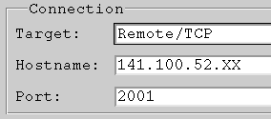
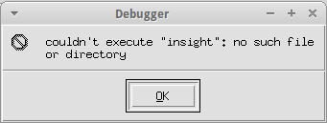

Remote Arbeiten | Debuggen
Bei bestehender VPN-Verbindung:
  SSH-Verbindung erstellen
  In der neu geöffneten Konsole in den Termin-Ordner navigieren:
  $ cd /mnt/Daten/mpsXXX/TerminX
  SourceNavigator starten und wie gewohnt entwickeln
    Debug-Target [Remote/TCP]: 141.100.52.XX:2001
Beim ersten Debug-Versuch auf dem Laborrechner wird dieser mit hoher Wahrscheinlichkeit nicht gelingen.
  Hierzu im Symbols-Fenster (indem alle Dateien gelistet sind) auf File → Project Preferences → Karteireiter „Others“ → „Insight Debugger command“ zu Folgendem ändern:

